Slide 1


Использование ИКТ на уроках математики.

Slide 2
Использование ИКТ на уроках математики.
К.Д. Ушинский заметил:
«Детская природа требует наглядности».
Разумное использование в учебном процессе наглядных средств обучения играет важную роль в развитии наблюдательности, внимания, речи, мышления учащихся.

Slide 3
Использование ИКТ на уроках математики
В своей работе мы часто используем компьютерную технику. Прежде всего, в методической подготовке к урокам с ее помощью подбираем и подготавливаем необходимый дидактический материал, осуществляем поиск и систематизацию дополнительной информации. Для этого в нашей школе оборудован доступ к сети Интернет, что дает возможность педагогам и учащимся школы использовать информацию из нее в учебной деятельности.

Slide 4
Использование ИКТ на уроках математики.
Применение информационных технологий в обучении базируется на данных физиологии человека: в памяти человека остается
1/4 часть услышанного материала,
1/3 часть увиденного,
1/2 часть увиденного и услышанного,
3/4 части материала, если ученик активно участвует в процессе.

Slide 5
Использование ИКТ на уроках математики.
Помня слова К. Ф. Гаусса о том, что
«Математика –
наука для глаз,
а не для ушей»

Slide 6
Использование ИКТ на уроках математики.
Использование информационных технологий необходимо рассматривать в неразрывном единстве всех составляющих образовательного процесса:
создание уроков с использованием ИТ;
творческая проектная работа учащихся;
дистанционное обучение, конкурсы;
библиотека, ресурсы Интернет;
элективные курсы;
социально – психологический мониторинг становления личности учащегося;

Slide 7
Возможны следующие варианты использования средств ИКТ в образовательном процессе:
урок с мультимедийной поддержкой – в классе стоит один компьютер, им пользуется не только учитель в качестве “электронной доски” (демонстрация рисунков, опытов, виртуальные экскурсии), но и ученики для защиты проектов;
урок проходит с компьютерной поддержкой – несколько компьютеров (обычно, в компьютерном классе), за ними работают все ученики одновременно или по очереди выполняют лабораторные работы, тесты, тренировочные упражнения;
урок, интегрированный с информатикой, проходит в компьютерном классе и преследует следующие задачи: во-первых, отработать учебный материал, используя ПК для создания кроссвордов, графиков, игр, таблиц и схем; во-вторых, изучить возможности различных компьютерных программ;
работа с электронным учебником (возможно дистанционное) с помощью специальных обучающих систем, где традиционные уроки по предмету заменяются самостоятельной работой учащихся с электронными информационными ресурсами.

Slide 8
Использование ИКТ на уроках математики
В основном мы используем урок с мультимедийной поддержкой, что целесообразно на любом этапе изучения темы и на любом этапе уроке.
Какой бы сложной и скучной ни была тема урока, она станет, интересна школьнику, если учебный материал на экране представлен в красках, со звуком и другими эффектами.
Учеников привлекает новизна проведения таких моментов на уроке, вызывает интерес

Slide 9
Использование ИКТ на уроках математики
Мультимедиа-презентации применяем:
- для объявления темы.
- как сопровождение объяснения нового материала (иллюстрирование разнообразными наглядными средствами; мотивация введения нового понятия). Используем созданные специально для конкретных уроков готовые конспекты-презентации, содержащие краткий текст, основные формулы, схемы, рисунки.
- для контроля знаний. Использование компьютерного тестирования повышает эффективность учебного процесса, активизирует познавательную деятельность школьников, упрощает процесс проверки и контроля.
- как демонстрация условия и решения задачи.
- для работы с устными упражнениями (возможность оперативно предъявлять и корректировать результаты их выполнения).
- при повторении пройденного материала
- для демонстрации портретов математиков и рассказ об их открытиях.( детские презентации)
- при решении задач по готовому чертежу, что способствует развитию конструктивных способностей, отработке навыков культуры речи, логике и последовательности рассуждений, учит составлению устных планов решения задач различной сложности.

Slide 10
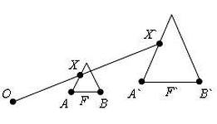
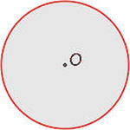
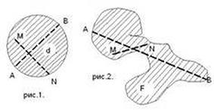
Расстояние от точки до фигуры

Slide 11

Урок математики в
5 классе
Учитель математики Аксенова Н. В.
МБОУ СОШ №61

Slide 12
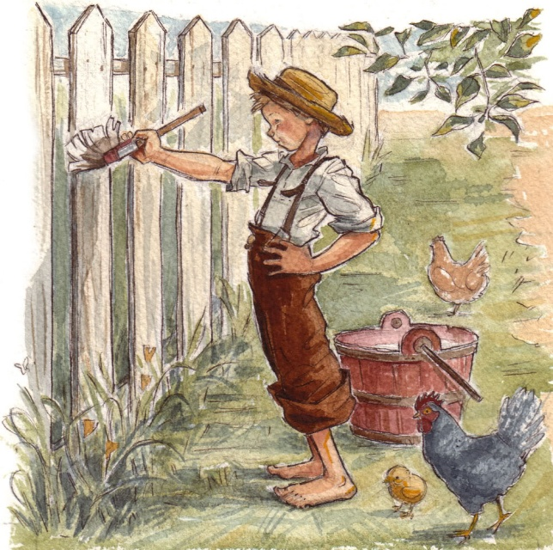

Тому Сойеру необходимо покрасить забор из 9 досок. Он покрасил 2 доски забора, а после «уступил» это занятие другим мальчикам, которые покрасили 5 досок забора. Какую часть забора они покрасили вместе?

Slide 13
I вариант
II вариант
10
4
=
6
1)
14
2
=
12
1)
12
12
12
15
15
15
11
12
=
23
28
2
=
30
2)
2)
25
25
25
47
47
47
22
15
=
7
3)
19
14
=
5
3)
43
43
43
35
35
35
8
2
8
6
=
14
=
10
4)
4)
17
17
17
13
13
13
8
5
6
=
7
5
6
=
5)
1
5)
1
9
9
9
8
8
8

Slide 14
Использование ИКТ на уроках математики
Учащиеся создают презентации к урокам, например, «Теорема Пифагора», «Центральная и осевая симметрии», «Старинные задачи», «Графики функций» и т.д.
Использование на уроке таких элементов способствует формированию у школьников умений работать с различной информацией, критического к ней отношения, развивает логическое мышление, способствует повышению интереса учащихся к предмету.

Slide 15
Использование ИКТ на уроках математики
И во внеурочное время мы используем в своей работе ИКТ. Так в течение последних 4-х лет , в рамках декады по математике, учащиеся, под руководством учителя, создают проекты в виде презентаций и защищают их.

Slide 16
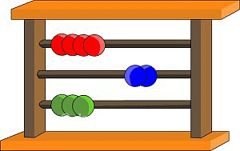

Различные способы умножения
Исследовательская работа
МБОУ СОШ №61
г. Воронежа
2014г.

Slide 17
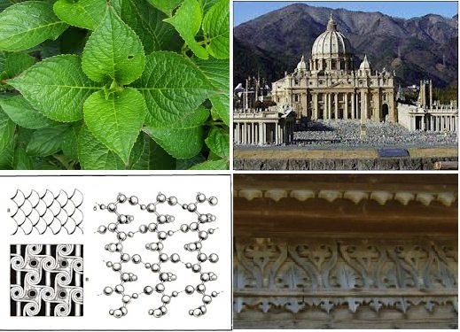
Симметрия – вокруг нас
Ефанов Артём
9б класс шк61

Slide 18



Логические задачи на сообразительность и смекалку.
Развивающие задачи
занимательной математики

Slide 19
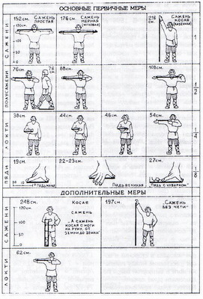
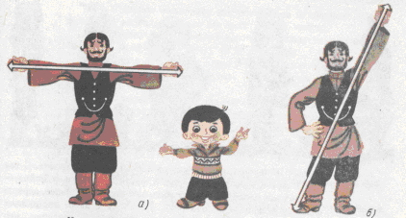
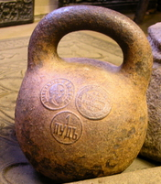
Старинные русские меры длины, веса, объёма
Выполнили работу:
Лепёшкин Сергей
Абросимов Сергей
Шебуняев Сергей

Slide 20
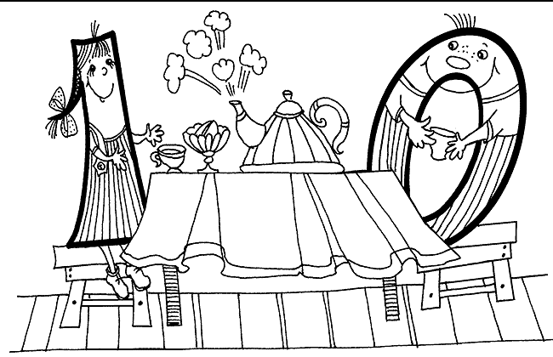
ИСТОРИЯ ВОЗНИКНОВЕНИЯ
ЧИСЕЛ
ВОЛЬФ ЕЛИЗАВЕТА 6«Б»

Slide 21
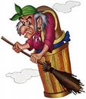
Математическая сказка
Выполнили ученики 5 «Г» класса
МБОУ СОШ № 61

Slide 22
А также участвуем в интерактивных олимпиадах, где дети также создают презентации и в режиме онлайн защищают их и отвечают на вопросы, занимая при этом призовые места.

Slide 23


МБОУ СОШ №61 г. Воронеж
Команда «Мудрые совята»
Тема нашего исследования:
«Математика в литературных произведениях»
Наша эмблема
Наш девиз:
Команда
«Мудрые совята»
Очень дружные ребята!
Мы всегда все знать хотим!
Наш девиз:
«Мы победим!»

Slide 24
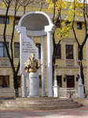
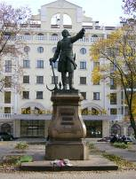
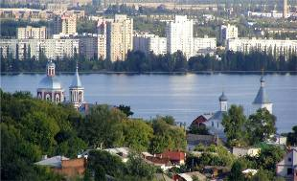
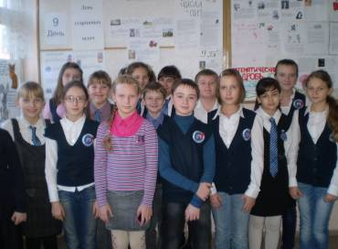
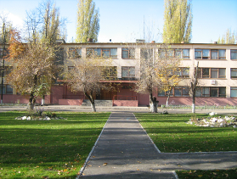
Команда из Воронежа приветствует Вас!
Воронеж!
Город наш любимый!
Рождён во славу ты Петра!
Твой облик юн, и он неповторимый!
Так честь тебе же и хвала!!!
Наша дружная команда- «Мудрые совята»
Наша любимая школа
Наша школа лучше всех,
В нашей школе есть успех.
В нашей школе интересно -
Это каждому известно.
В нашей школе хорошо,
И учиться в ней легко.

Slide 25
Использование ИКТ на уроках математики
Кроме того, можно, и нас есть материал, для проведения уроков с компьютерным сопровождением. Готовые тематические тесты на сайте uztest.ru, интерактивные тесты индивидуального диагностического тестирования качества усвоения материала. В нашей школе, ввиду загруженности кабинета информатики, это сделать не всегда возможно. Работая на данном сайте на занятиях по подготовке к итоговой аттестации, выпускники могут проверить и оценить свои возможности, решая итоговые тесты в интерактивном режиме. С созданием «Открытого банка заданий ГИА», использую предлагаемые на нем задания, на уроках и на занятиях по подготовке к итоговой аттестации с непосредственным выходом в сеть Internet, а так же презентации, созданные по задачам «Открытого банка заданий ГИА».

Slide 26
Таким образом, применяя ИКТ-технологии, учитель не только даёт знания, но еще и показывает их границы, обучает школьников приёмам обработки информации, разным видам деятельности; сталкивает ученика с проблемами, решения которых лежат за пределами изучаемого курса, что нацеливает их на поиски нестандартных решений, на самообразование; благодаря такой работе ученик сможет максимально раскрыться, показать все свои возможности и способности, проявить и развить свои таланты.
А главное – найти себя, почувствовать свою значимость и осознать, что он – личность, способная мыслить, творить, создавать новое.

